Slide 1
Audiencia Pública de Rendición de Cuentas ANI

Slide 2
Rendición de Cuentas ANI
16 de noviembre de 2018

Slide 3
Fase de Convocatoria externa
1.
Se actualizó la base de datos con categorías que hacen referencia a Universidades, Entes de Control, Concesiones, Interventorías, Red de sociales, Comunicadores de las concesiones y Veedurías de todo el territorio Nacional.
Se hicieron llamadas telefónicas y solicitudes a través de chat con las Concesiones para invitar al evento.
Se les solicitó a las concesiones que replicaran la invitación a la comunidad, veedores e interesados en participar y conocer la gestión de la ANI.
Se diseñaron y enviaron invitaciones digitales a medios de comunicación en el país.
Se elaboró invitación tipo comercial y video institucional con el Presidente de la Entidad.

Slide 4
Fase de Convocatoria en Redes Sociales
2.
Se realizaron preguntas a los ciudadanos las cuales fueron emitidas en directo durante el programa a través de la señal streaming.
Desde el 22 de octubre se publicó por Redes Sociales, Twitter y Facebook la invitación a los ciudadanos para enviar sus preguntas por redes sociales o a los correos de Rendición y Contáctenos.

Slide 5



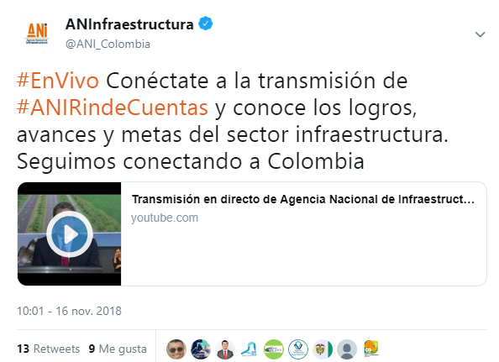
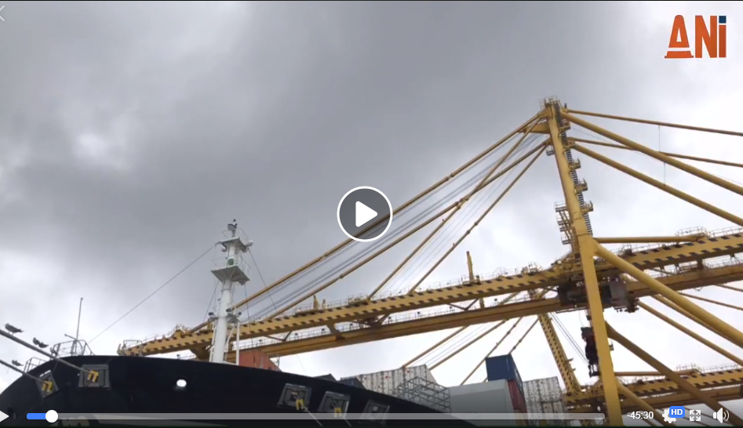
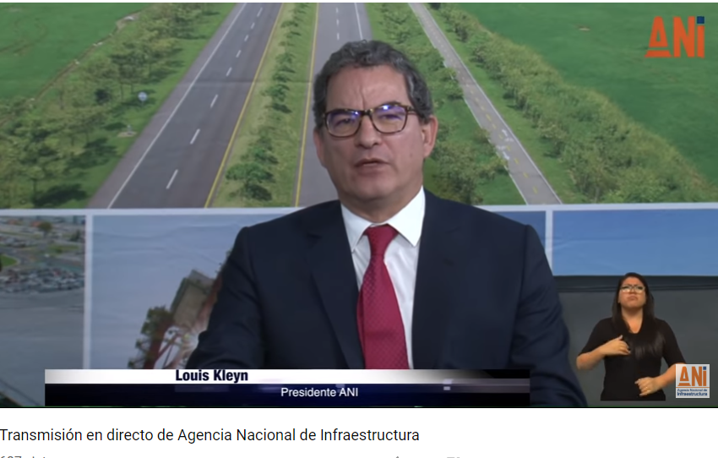
Datos y estadísticas de Redes Sociales
3.
YouTube
Twitter
Facebook
5,7% tasa de interacción
1.700 impresiones
544 vistas
40 publicaciones
403.560 impresiones
930 Retweets
6.414 personas alcanzadas
605 interacciones
27 veces compartido

Slide 6
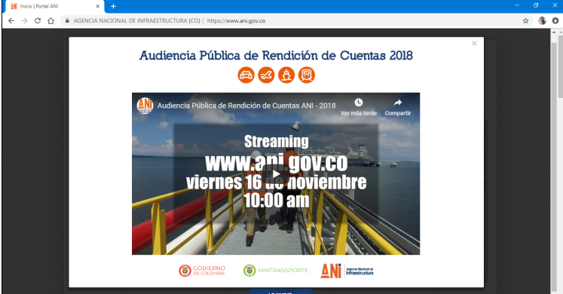

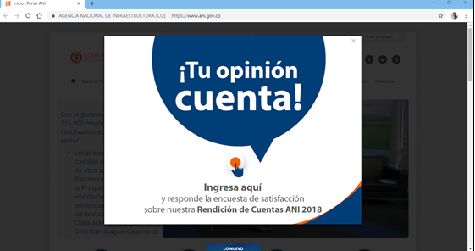

Soporte de piezas divulgadas externamente
4.
Post para Redes Sociales
Portada falsa en la Web

Slide 7
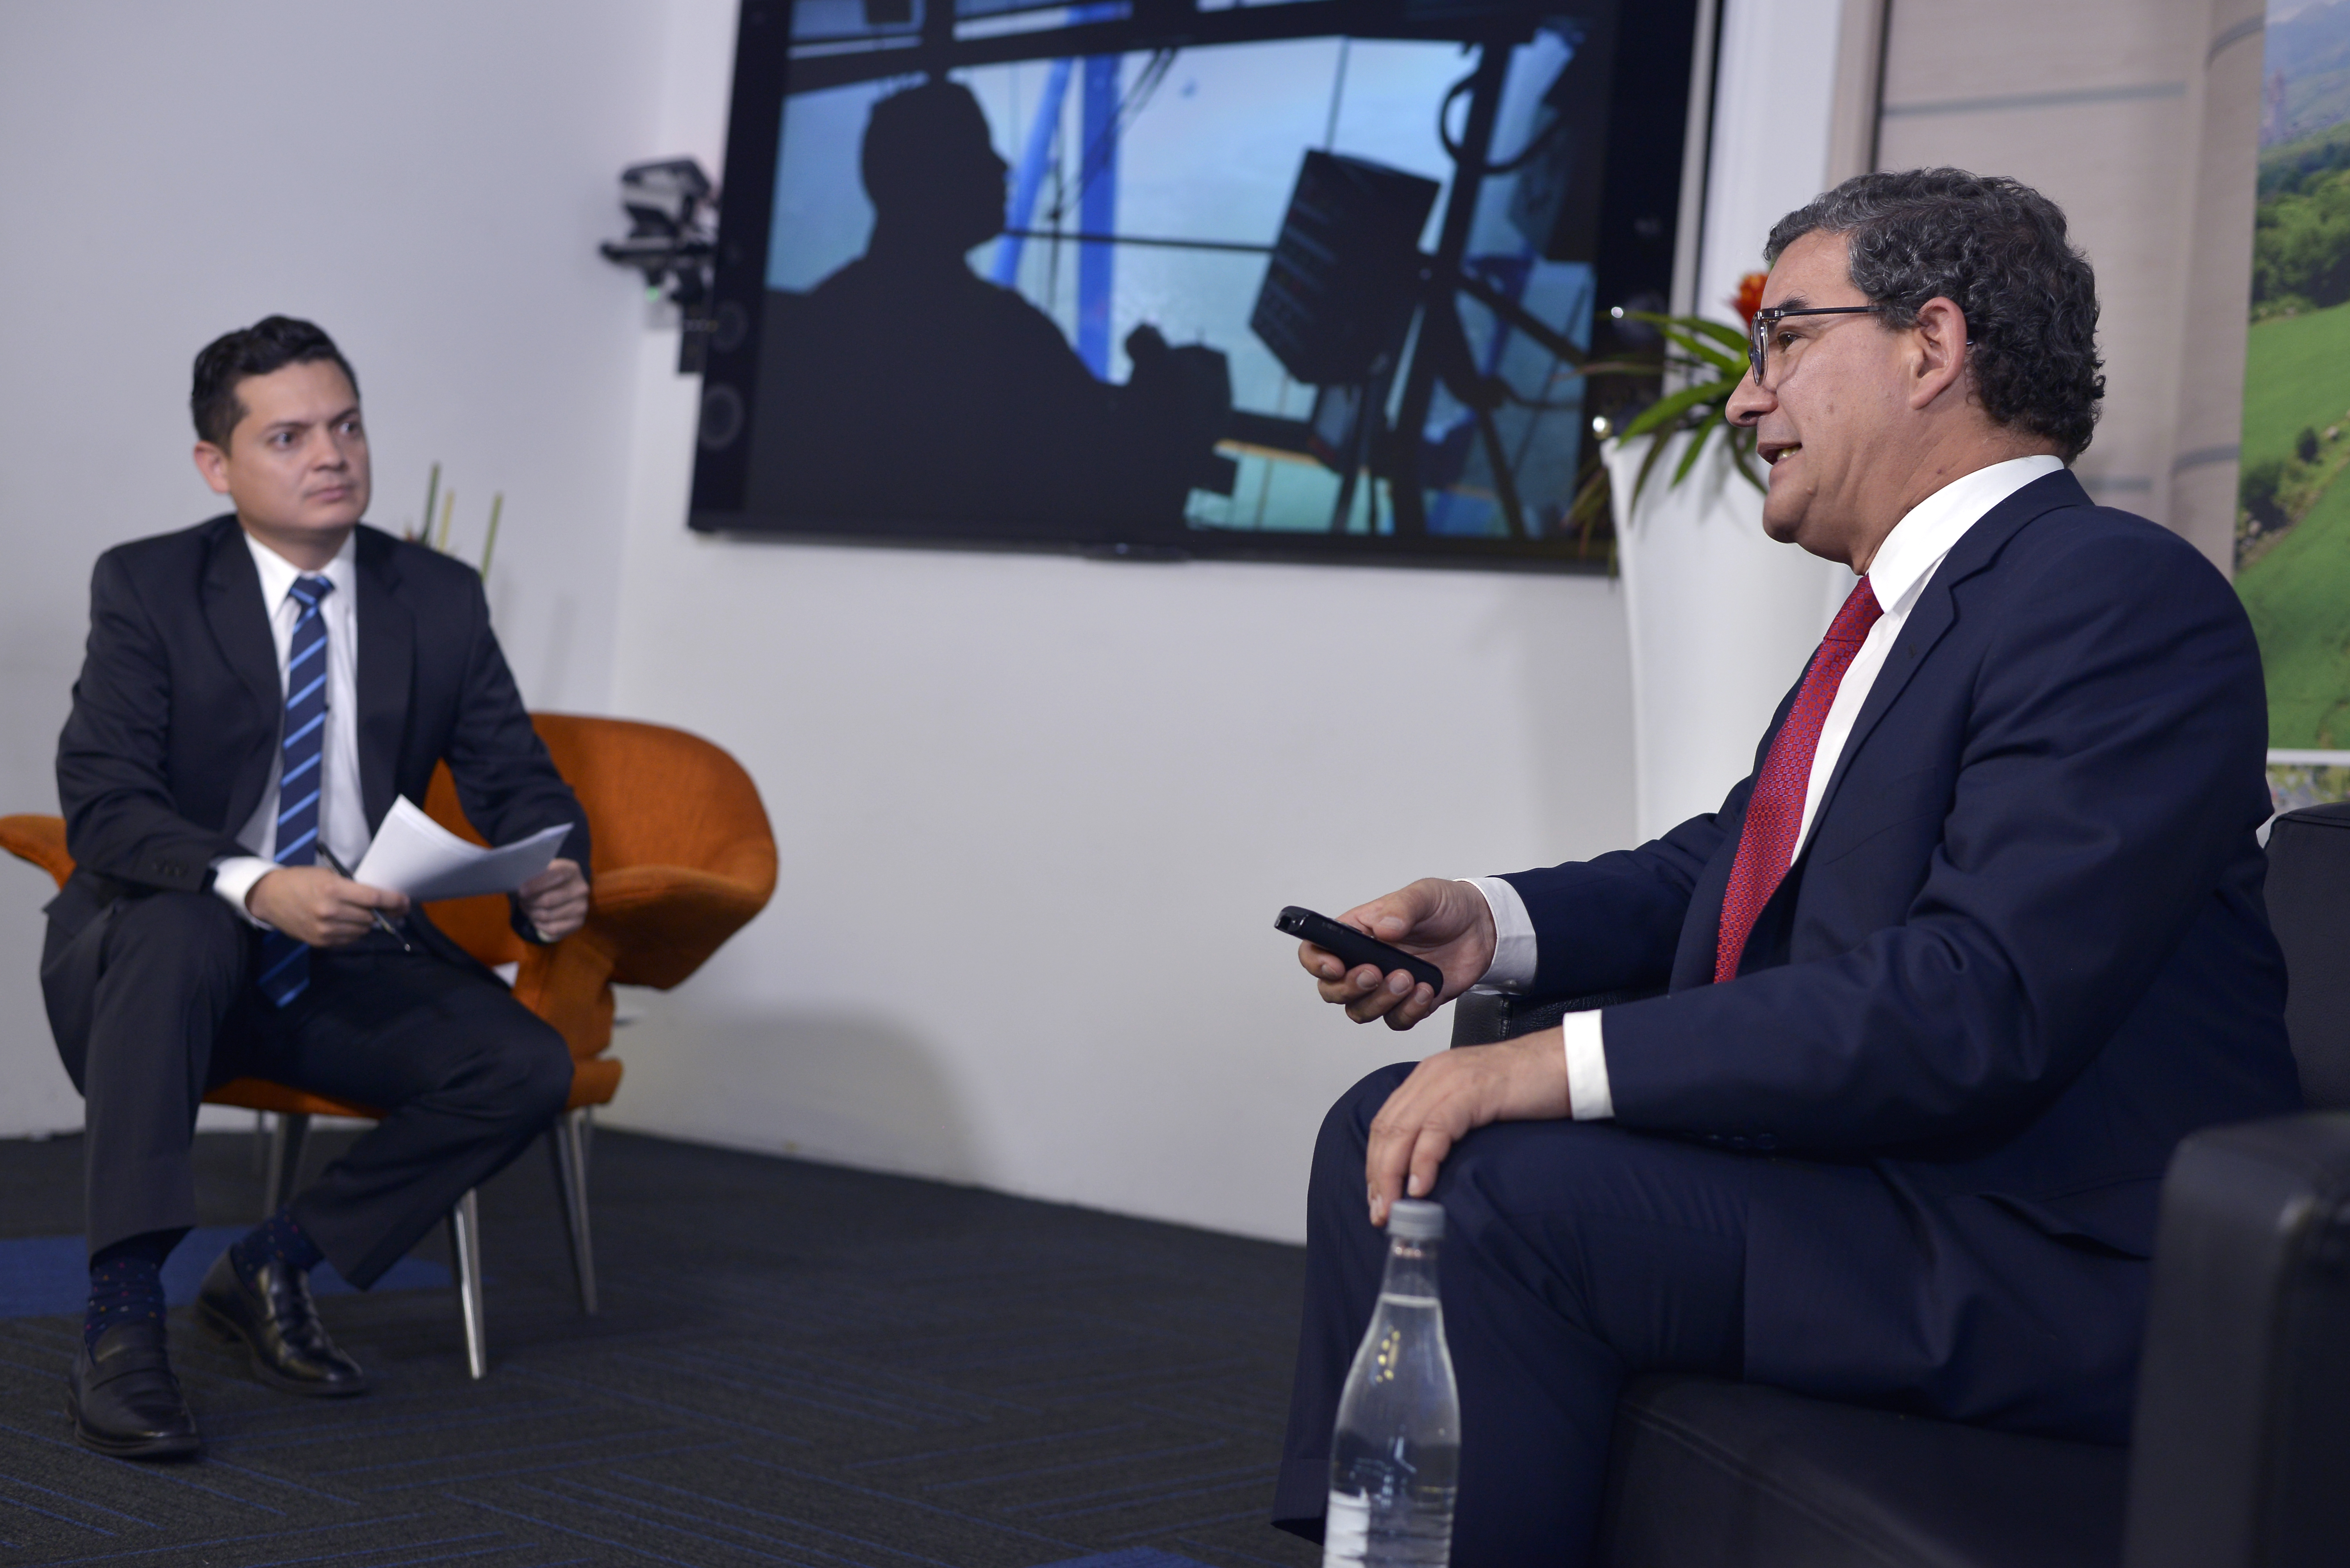
Fase de Convocatoria interna

Slide 8
Fase de Convocatoria interna
1.
Se diseñaron piezas informativos (ecards y banner) que invitaban a los funcionarios de la ANI, a realizar preguntas, proponer temas, y participar vía streaming de la Rendición.
Dichas ecards fueron enviadas día intermedio en horarios estratégicos de atención, logrando que en promedio 230 funcionarios conocieran la información allí expuesta.
Desde Planeación se realizó invitación a los Vicepresidentes y Gerentes de la ANI para que asistieran a la audiencia presencialmente.
Se realizó encuesta de satisfacción interna y externa del evento a través de la plataforma typeform.

Slide 9



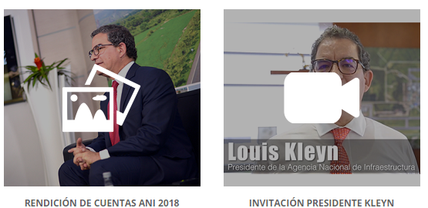

Soporte de piezas divulgadas internamente
2.
Promo Rendición e invitación Presidente Louis Kleyn
100 visualizaciones internas
Mailling y banner para intranet

